Slide 1
МКОУ «Табулгинская средняя общеобразовательная школа им. П.Д.Слюсарева» Чистоозерного района Новосибирской области
Тема урока:
«Свет. Распространение света в однородной среде.»
Физика,8 класс
Автор разработки: Жарикова Светлана Семеновна,
учитель физики

Slide 2
Эпиграф
Свет –чудесный дар природы вечной,
Дар бесценный и святой
В нем – источник вдохновения
Наслаждение красотой…
М.И.Чайковский

Slide 3
Сформулируйте задачи урока.
Запишите в тетради слова, словосочетания, ассоциации, которые возникают у вас при слове «свет».

Slide 4
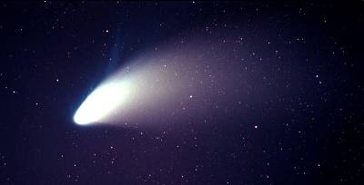
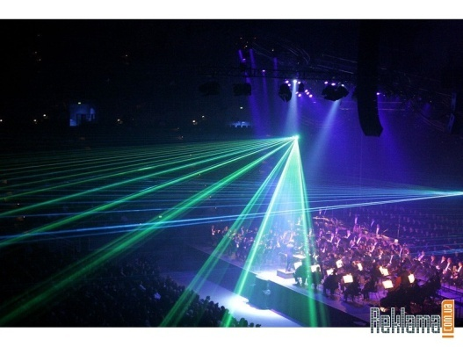
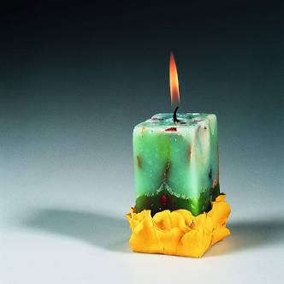
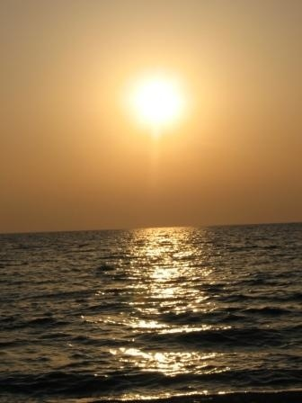
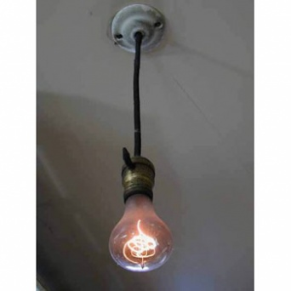
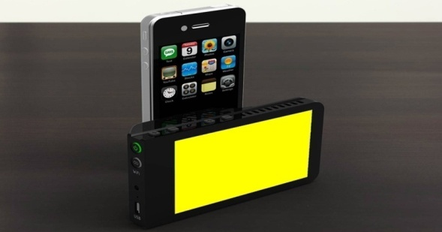
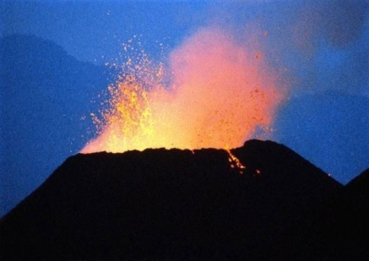
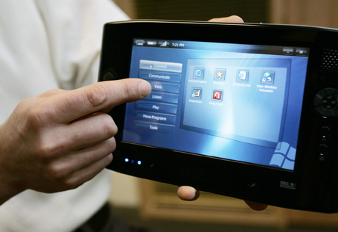
Источники света

Slide 6
Природа света
Вторая половина 19 века Дж.Максвелл и Г.Герц. установили: свет имеет электромагнитную природу.
Свет – это электромагнитные волны, способные вызвать у человека зрительные ощущения.
Скорость света равна 300000 км/с

Slide 7
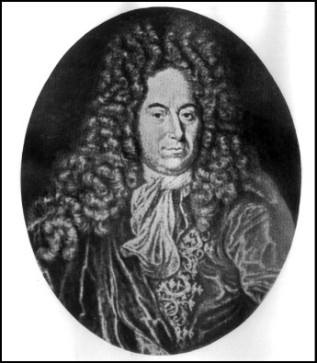
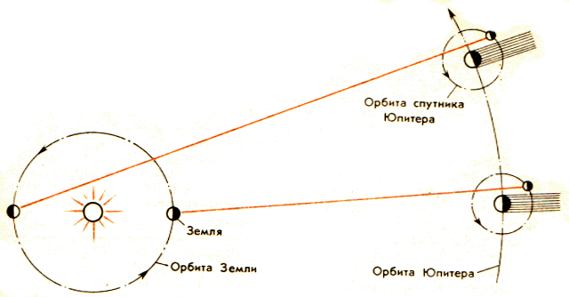
Дания: РЁМЕР ОЛЕ КРИСТЕНСЕН 1644 - 1710
1676 г.
«Астрономический метод измерения скорости света»
Вывод:
Скорость света
С = 300000 км/с
(С = 215000 км/с)

Slide 8
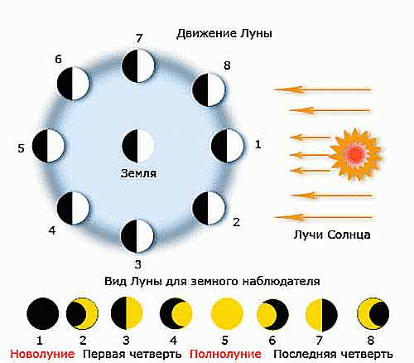
Смена фаз Луны

Slide 9
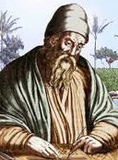
Закон прямолинейного распространения света

Slide 10
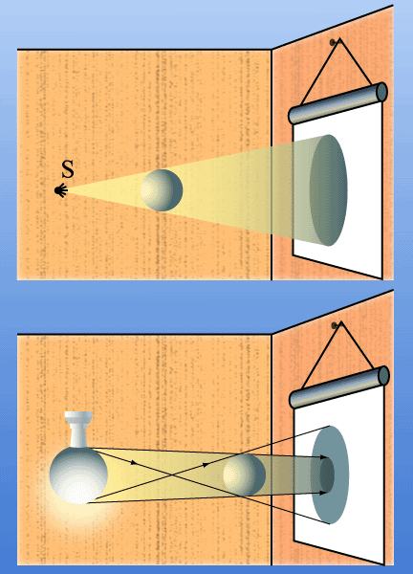
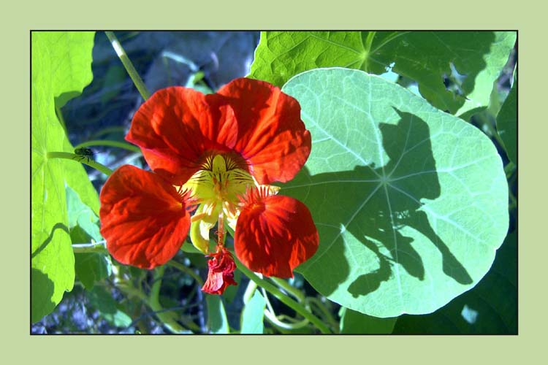
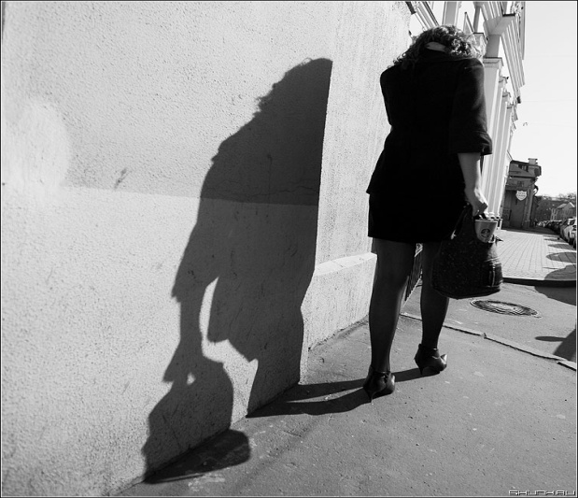
Образование тени и полутени
?

Slide 11
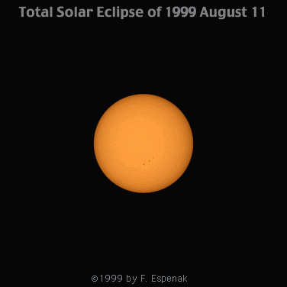
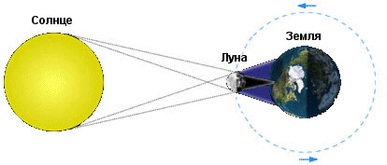
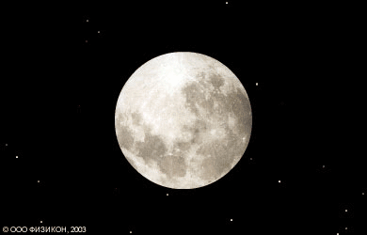
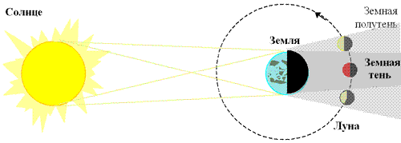
Образование солнечных и лунных затмений
Солнечное затмение
Лунное затмение

Slide 12
Подумайте и дайте ответ!
У Козьмы Пруткова есть афоризм: «Если у тебя спрошено будет: что полезнее, Солнце или месяц?- ответствуй: месяц. Ибо Солнце светит днем, когда и без того светло, а месяц- ночью». Прав ли Козьма Прутков?
Почему в разные дни месяца Луна на небе видна по разному: иногда в виде узкого серпа, а иногда в виде яркого диска?
На каком свойстве света основано установка столов в один ряд, разметка дороги?
В какую погоду образуется тень? От чего зависят размеры тени? Когда тень одного и того же предмета короче?

Slide 13
Первичная проверка знаний
Тесты
1. источником видимого света является:
1)нагретый электрический чайник;
2)телевизионная антенна:
3)искусственный спутник Земли;
4)дуга при электросварки;
5)Луна
2.Среди источников излучения, перечисленных ниже, не испускают видимый свет:
1)костер;
2)радиолокатор;
3)электрическая лампочка:
4)Солнце:
5)молния.

Slide 14
Итоги
1.Составить синквейн:
Что я знаю о свете? Зачитать.
2.Что вы хотели еще узнать о свете?
3.Что было интересно на уроке?
Домашнее задание
§ 30,31;
ЭЗ( стр.80);
задача №128
Пояснить свойство материальности света.

Slide 15
Спасибо за урок!
Желаю, чтобы Солнце светило вам всегда и сами вы были маленькими светлыми лучиками, согревающими своим теплом, светом и улыбками друзей, родных и близких!

Slide 16
Источники
1. Программа основного общего образования по физике для 7-9 классы» (В. А. Орлов, О. Ф. Кабардин и др., М., «Просвещение», 2013 г.).
2.Учебник «Физика 8», А.В.Перышкин, М.:Дрофа, 2014г.

